Slide 1
Psicologia Sociale AFFILIAZIONE E ATTRAZIONE
Università degli Studi di Torino Dipartimento di Culture, Politica e Società
Corso di laurea triennale in Servizio Sociale
Classe L-39
A.A. 2020/21

Slide 2
Affiliazione e attrazione
Affiliazione
Quando e perché cerchiamo l’affiliazione?
Problemi nell’affiliazione
Attrazione interpersonale
Determinanti dell’attrazione centrate sulla persona obiettivo
Determinanti dell’attrazione centrate sul percettore
Come le tecnologie influenzano i rapporti sociali

Slide 3
Gli esseri umani passano una parte considerevole del proprio tempo insieme ad altre persone, e dall’affiliazione sembrano trarre piacere e giovamento.
La tendenza all’affiliazione è presente sin dalle fasi iniziali della vita umana.
La mancanza di affiliazione può avere invece un impatto negativo durevole: in uno studio condotto tra bambini cresciuti in orfanotrofio si è notato che la mancanza di contatti fisici e sociali condizionasse negativamente la capacità del sistema ormonale di fronteggiare lo stress (Gunnar, 2000).
Berscheid e Reis (1998) chiedendo a persone di età diversa che cosa le rendesse felici, ottennero che ai primi posti si collocava l’amicizia e le relazioni positive con gli altri. La mancanza di relazioni significative con gli altri, rende le persone sfiduciate, alienate, prive di sostegno e di risorse.

Slide 4
Quando e perché cerchiamo l’affiliazione?
Il principio di base della biologia evoluzionista è che l’adattamento di un organismo si misuri attraverso il suo successo riproduttivo. Tale concetto applicato nell’ambito della psicologia evoluzionista si esprime nel tentativo di spiegare un certo comportamento in termini di fattori genetici che si sono evoluti nel tempo; pertanto la tendenza a cercare la compagnia di altre persone e a stringere relazioni intime è una caratteristica ereditaria che si differenzia per i due generi: per i maschi conta maggiormente il numero, per le femmine la probabilità di sopravvivenza (Griffith et al. 2011; Buss, 1990).
Caratteristiche psicologiche dell’affiliazione
Secondo la teoria di regolazione della privacy (Altman, 1975) il nostro livello ideale di privacy, oscilla nel corso del tempo ed è influenzato da due principi:
il principio dialettico;
il principio di ottimizzazione.
Secondo il modello di affiliazione sociale (O’Connor e Rosenblood, 1996) il bisogno di affiliazione non cambia in modo rilevante, poiché il nostro comportamento obbedisce al principio dell’omeostasi:il nostro livello di contatto con gli altri si manterrebbe stabile e il più possibile vicino al livello desiderato.

Slide 5
Le differenze individuali nell’affiliazione esistono nella misura in
cui le persone possono avvertire il bisogno di affiliazione in
maniera saltuaria o perdurante nel tempo.
Le diversità nel desiderio d’affiliazione sembrano riflettersi nel
sistema nervoso centrale (cfr. gli studi di imaging cerebrale di
Johnson e collab., 1999), ma possono essere influenzate dalla
cultura (Hofstede, 1980).

Slide 6
Problemi nell’affiliazione
l’assenza di interazione sociale, può avere effetti dannosi.
Nelle interazioni interpersonali possono emergere due problemi:
l’ansia sociale, un’emozione negativa in grado di indurre a sua volta comportamenti negativi e reazioni di rifiuto da parte di altre persone e il conseguente evitamento delle situazioni sociali.
la solitudine come esito dell’incapacità di stabilire delle relazioni che siano soddisfacenti.
L’Ansia sociale può insorgere nel corso/prima di un’interazione interpersonale e ha una serie di conseguenze negative su chi la sperimenta: parla meno, balbetta, farfuglia e non riesce a dire molto di sé fino a evitare del tutto le interazioni sociali. Alcuni soffrono di ansia sociale cronica, che assume le caratteristiche della fobia sociale.

Slide 7
La Solitudine
L’assenza di contatti (o la loro scarsa qualità) può generare il
senso di solitudine; può essere temporanea o durevole.
Secondo Maxwell e Coebergh (1986) i predittori sono quattro:
il livello di intimità con la persona più cara della propria vita;
il numero di amici intimi;
il livello di soddisfazione nelle relazioni;
la presenza di contatti quotidiani con altre persone.
Tre fattori principali connessi alla solitudine sono:
le caratteristiche di personalità (la timidezza, la depressione, l’introversione, la consapevolezza di sé e una bassa autostima);
le circostanze sociali;
le tendenze socio-cognitive (giudicare gli altri con severità).

Slide 8
Attrazione interpersonale
L’attrazione interpersonale designa il desiderio di prossimità
con altri individui, il tentativo di interagire con loro.
Le caratteristiche possono essere riferite a:
la persona bersaglio;
chi percepisce.
Quali caratteristiche sono fonte d’attrazione?
l’aspetto fisico,
la somiglianza percepita,
la complementarità,
la reciprocità.

Slide 9
Conseguenze dell’attrattività fisica
Chi è fisicamente attraente è favorito (nel giudizio, nelle
relazioni interpersonali e sociali).
A chi è fisicamente attraente sono attribuite caratteristiche di
personalità più desiderabili socialmente, (successo, potere,
intelligenza e buone competenze sociali).

Slide 10
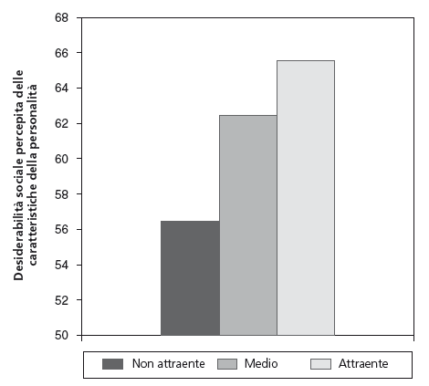
«Il Bello è Buono». Dati tratti da Dion, Berscheid e Walster (1972)

Slide 11
Una meta-analisi (cfr. Feingold, 1992) su oltre 90 studi che
esaminavano la relazione tra attrattività e personalità
trovò che le persone attraenti erano meno ansiose, più competenti
socialmente e meno sole di quelle meno attraenti;
non mostrò un rapporto significativo tra bellezza fisica e
intelligenza, dominanza, autostima e salute mentale.
Cfr. Lo stereotipo e la profezia che sia autoavvera.

Slide 12
Somiglianza
In generale si è attratti da persone simili a noi (caratteristiche
demografiche, atteggiamenti).
Come l’atteggiamento determina l’azione?
Byrne e Nelson (1965) distribuirono ai partecipanti un questionario sugli atteggiamenti e poi furono presentati ad altre persone le quali avevano letto un questionario simile, apparentemente compilato da quella persona. Risultò che quanto più elevata era la quantità di atteggiamenti analoghi che i nuovi soggetti pensavano di condividere con l’altro individuo, più piaceva ai partecipanti.
Le coppie simili per aspetto, ambiente sociale di provenienza, personalità, interessi e attività del tempo libero, tendono a provare una maggiore attrazione reciproca.

Slide 13
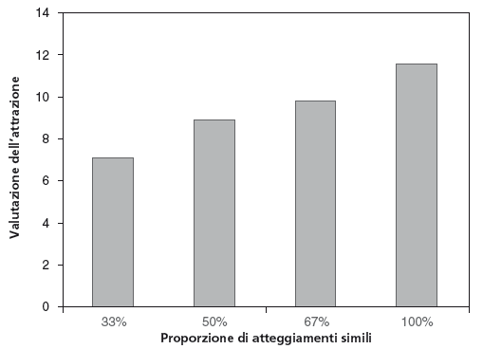
L’attrazione come funzione della proporzione di atteggiamenti simili. Dati tratti da Byrne e Nelson (1965)

Slide 14
Ipotesi del matching (Garcia e Khersonsky, 1997): siamo attratti soprattutto da persone che hanno la nostra stessa attrattività pensare che loro abbiano la stessa idea di noi, riduce il rischio di andare incontro a un possibile e sgradevole rifiuto del nostro approccio.
Pareri divergenti, per esempio, secondo Van Straaten, Engels, Finkenauer e Holland (2009) mentre le persone meno attraenti potrebbero preferire avere un partner molto attraente, è più probabile che cerchino un partner non molto diverso da loro per evitare un rifiuto.

Slide 15
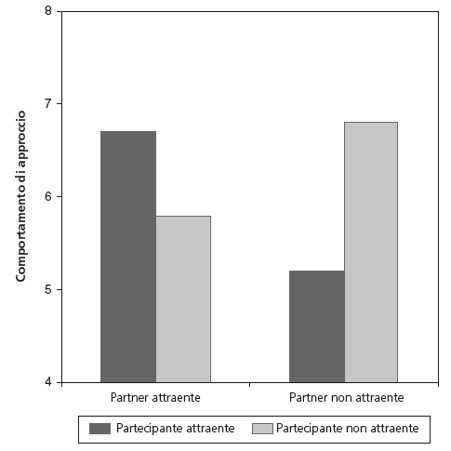
Il comportamento di approccio tra i partecipanti maschi come funzione dell’attrattività del partecipante e del partner dell’interazione. Dati tratti da Van Straaten et al. (2009)

Slide 16
Secondo la teoria dell’investimento parentale (Trivers, 1972), uomini e donne utilizzano strategie molto diverse nella conquista di un partner per ragioni di tipo evoluzionistico.
La riproduzione ha conseguenze più serie e durevoli per le donne che devono essere sicure che il compagno scelto sia adeguato.
La teoria dell’equilibrio di Fritz Heider (1958) sosteneva che le persone cercano di conservare un senso di equilibrio, o di coerenza cognitiva, nei loro pensieri, sensazioni e relazioni sociali. Una relazione tra due persone sarà equilibrata quando per entrambi sono importanti le stesse cose.
Il confronto sociale conferisce una validità sociale ad aspetti importanti del nostro concetto di noi stessi. Clore (1976) sosteneva che quando qualcuno concorda con le nostre percezioni, il nostro punto di vista viene rafforzato e ciò determina una maggiore simpatia.
La spiegazione evoluzionistica. Vi sono prove che gli amici hanno la tendenza a condividere certe caratteristiche geneticamente determinate (Rushton, 1989).

Slide 17
Caratteristiche complementari
L’attrazione per caratteristiche complementari riflette il fatto che ci piacciono
le persone che possiedono caratteristiche che noi non abbiamo, ma che
vorremmo avere.
Buss (1989) rilevò che in 37 paesi gli uomini preferiscono le donne più
giovani, mentre le donne in genere preferiscono gli uomini leggermente più
adulti. Per gli uomini un fattore molto importante di attrazione è la bellezza,
mentre per le donne lo status sociale.
Spiegazioni possibili:
Per la prospettiva evoluzionistica, l’attrazione è associata alla massimizzazione delle probabilità di generare prole e trasmettere i propri geni;
Secondo la prospettiva socio-culturale, gli uomini poiché storicamente hanno avuto più potere delle donne nella società, considerano le donne come oggetto di scambio e, in questo caso, la qualità o la bellezza dell’oggetto è di primaria importanza.

Slide 18
Reciprocità
Secondo il principio di reciprocità, tendono a piacerci quelli a cui piacciamo e a non piacerci quelli a cui non piacciamo.
Secondo la teoria dell’equilibrio (Heider, 1958) siamo probabilmente attratti da una persona che ha per noi una considerazione simile a quella che abbiamo noi per lei.
Se sappiamo di piacere a un’altra persona, l’attrazione reciproca può anche aumentare attraverso la profezia che si autoavvera.

Slide 19
Determinanti dell’attrazione centrate su chi percepisce
Due fattori:
quanto chi percepisce, ossia quanto ritenga familiari le altre persone (pensieri, sentimenti ed esperienze);
quanto si senta ansioso nei contesti sociali.

Slide 20
Familiarità
Uno degli aspetti più semplici che determina l’attrazione interpersonale, determinante di rilievo non solo dell’amicizia, ma anche della relazione sentimentale è la prossimità (cfr. il classico esperimento condotto da Festinger, Schachter e Back ( 1950) in un complesso residenziale per studenti sposati – composto da 17 palazzine di due piani, ciascuna con 10 appartamenti. I ricercatori chiesero il nome di 3 amici intimi: il 65% degli amici citati, vivevano nella stessa palazzina, di questi il 41% erano i vicini della porta accanto e il 22% a distanza di 2 porte e solo il 10% di quelli che vivevano in fondo al corridoio erano citati come amici.
L’effetto della prossimità si verifica anche per effetto della familiarità ovvero per mera esposizione: più vediamo le persone, più aumenta la familiarità, più aumentano le probabilità che nasca un’amicizia.
Ansia
L’ansia e lo stress, come è stato dimostrato, accrescono l’affiliazione con gli altri individui (cfr. Schachter, 1959).

Slide 21
Stabilire un contatto tramite il mondo digitale
Spesso si vedono persone che mentre mangiano o conversano, tengono gli occhi fissi sul loro smartphone facendo delle foto al cibo che poi psteranno sui social. La tecnologia offre moltissime occasioni d’interazione ma a che prezzo?
Un esperimento sul campo ha rivelato che su 100 interazioni osservate in alcuni café di Washington DC, i livelli d’empatia e connessione tra i soggetti si abbassavano significativamente quando sul tavolo era presente almeno un dispositivo elettronico (telefono, laptop o tablet, Misra et al., 2016).
Il nesso causale è stato stimato mediante uno studio in laboratorio tra Przybylski e Weinstein (2013) in cui chiesero a delle coppie di sconosciuti di avere una conversazione all’interno di un laboratorio dove metà delle persone avrebbero trovato uno smartphone o un tablet sul tavolo. La sola presenza dell’oggetto diminuiva la fiducia, la vicinanza e l’empatia verso il partner soprattutto quando all’altro si chiedeva di parlare di argomenti personali. Le ricerche psicosociali ci suggeriscono di disconnetterci ogni tanto e prenderci delle pause dal mondo digitale.

Slide 22
Insidie e speranza di un contatto tramite il mondo digitale
Due fattori fondamentali nell’instaurare una relazione online:
la descrizione del proprio sé vero;
la presentazione di sé.
Secondo McKenna, Green e Gleason (2002), nell’incontro online è più facile esprimere il sé vero relativo alle caratteristiche che gli individui possiedono, rispetto a quanto riescano ad esprimere apertamente quando interagiscono con gli altri.
La presentazione di sé online risulta caratterizzata dalla:
costruzione di un profilo attraente online;
presentazione insincera di sé (Ellison, Hancok e Toma, 2012): esaminando le differenze tra uomini e donne tra la descrizione fornita e le autovalutazioni si è notato che la maggior parte dei rispondenti (81%) era stato poco accurato e non vi erano differenze di genere. Studi successivi hanno messo in evidenza che le donne fossero meno consapevoli dell’inaccuratezza;
valutazione dei profili dei partner potenziali.

Slide 23
Familiarità
Una determinante di rilievo non solo dell’amicizia, ma anche della relazione sentimentale è la prossimità (cfr. Festinger, Schachter e Back, 1950).
Ansia
L’ansia e lo stress, come è stato dimostrato, accrescono l’affiliazione con gli altri individui (cfr. Schachter, 1959).

